Slide 1
집합 연산자
SET OPERATOR

Slide 2
집합 연산자
두 개 이상의 테이블에서 조인을 사용하지 않고 연관된 데이터를 조회하는 방법 중에 또 다른 방법이 있는데 그 방법이 바로 집합 연산자(Set Operator)를 사용하는 방법이다. 기존의 조인에서는 FROM 절에 검색하고자 하는 태이블을 나열하고. WHERE 절에 조인 조건을 기술하여 원하는 데이터를 조회할 수 있었다. 하지만 집합 연산자는 여러 개의 질의의 결과를 연결하여 하나로 결합하는 방식을 사용한다. 즉， 집합 연산자 는 2개 이상의 질의 결과를 하나의 결과로 만들어 준다.

Slide 3
집합연산자를 사용하는 경우
서로 다른 테이블에서 유사한 형태의 결과를 반환하는 것을 하나 의 결과로 합치고자 할때
동일 테이블에서 서로 다른 질의를 수행하여 결과를 합치고자 할 때
튜닝관점에서 실행계획을 분리하고자 하는 목적

Slide 4
집합연산자 사용 제약사항
SELECT 절의 컬럼 수가 동일
SELECT 절의 동일 위치에 존재하는 칼럼의 데이터 타입이 상호 호환 가능
(반드시 통일한 데이터 타입일 필요는 없음)

Slide 5
집합연산자 종류
UNION | 여러 개의 SQL문의 결과에 대한 합집합으로 결과에서 모든 중복된 행은 하나의 행으로 만든다. ( 중복값 제거, 정렬수행 )
UNION ALL | 여러 개의 SQL문의 결과에 대한 합집합으로 중복된 행도 그대로 결과로 표시된다 즉， 단순히 결과만 합쳐놓은 것이다. 일반적으로 여러 질의 결과가 상호 배타적인(Exclusive)일 때 많이 사용한다. 개별 SQL문의 결과가 서로 중복되지 않는 경우， UNION과 결과가 동일 하다. (결과의 정렬 순서에는 차이가 있을 수 있음) ( 중복값 제거 안함 , 정렬수행 안함 )
INTERSECT | 여 러 개의 SQL문의 결과에 대한 교집합이다. 중복된 행은 하나의 행으로 만든다 (정렬수행)
EXCEPT 혹은 MINUS | 앞의 SQL문의 결과에서 뒤의 SQL문의 결과에 대한 차집합이다. 중복된 행은 하나의 행으 로 만든다. (일부 데이터베이스는 MINUS를 사용함) (정렬수행, 쿼리 순서 중요)

Slide 6
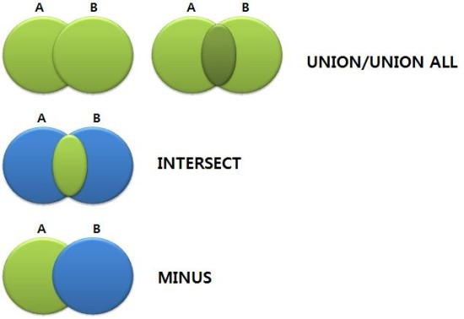

Slide 7
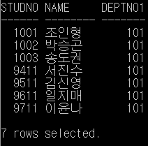
예제
UNION 사용
t_student 테이블과 t_professor 101번 학과(deptno1) 에 소속되어 있는 학생과 교수들의 교수번호, 이름 학과번호 출력
UNION
UNION ALL
select studno, name, deptno1
from SCOTT7.t_student
where deptno1 = 101
UNION
select profno, name, deptno
from SCOTT7.t_professor
where deptno = 101;
select studno, name, deptno1
from SCOTT7.t_student
where deptno1 = 101
UNION all
select profno, name, deptno
from SCOTT7.t_professor
where deptno = 101;

Slide 8

예제
UNION 을 사용하여
t_student 에서 제1전공(deptno1)이 101번학과인 학생과 제2전공(deptno2)이 201번 학과를 전공하는 학생들의 이름을 모두 출력
UNION
UNION ALL
select name
from SCOTT7.t_student
where deptno1 = 101
union
select name
from SCOTT7.t_student
where deptno2 = 201;
select studno, name, deptno1
from SCOTT7.t_student
where deptno1 = 101
UNION all
select profno, name, deptno
from SCOTT7.t_professor
where deptno = 101;

Slide 9

예제
INTERSECT 사용
t_student 에서 제1전공(deptno1)이 101번, 그리고 제2전공(deptno2)이 201번 을 복수 전공하는 학생들의 이름을 모두 출력
INTERSECT
select name
from SCOTT7.t_student
where deptno1 = 101
INTERSECT
select name
from SCOTT7.t_student
where deptno2 = 201;

Slide 10
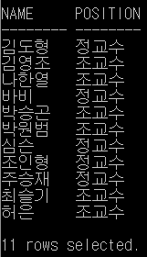
예제
MINUS 사용
t_professor 교수님들의
급여를 20% 인상하기 위한 명단(이름, 직급)을 출력 단, 직급인 전임강사인 사람은 제외
MINUS
select * from SCOTT7.t_professor;
select name, position
from SCOTT7.t_professor
minus
select name, position
from SCOTT7.t_professor
where position = '전임강사';

